Slide 1
第三章 狄拉克方程
§15 电子的相对论运动方程
这里主要讨论符合相对论要求的单电子（自旋1/2）
的量子力学，并以粒子数守恒和低能的非相对论量子
力学为主。主要内容有：
1.建立狄拉克方程以及若干有关的概念，为进一步
学习全面的相对论理论打基础；
2.以单电子为研究对象，给出其哈密顿，求得狄拉
克方程的严格解。
在本章的处理中电磁场仍看作外场，并按照经典场
处理。

Slide 2

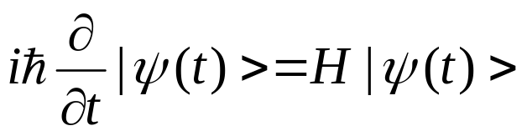
§15.2 克莱因-高登方程和狄拉克方程
在前面所介绍的量子力学的五个基本原理中，
只有原理4，即
微观系统的状态 随时间的变化规律是薛定
谔方程
不符合狭义相对论要求，因为其中的H是根据经典
非相对论分析力学写出来的. 现在任务是改写这个
原理中的运动方程，使之符合相对论的要求。

Slide 3
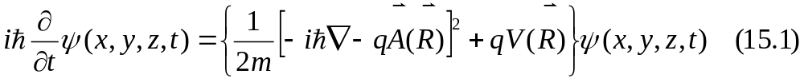
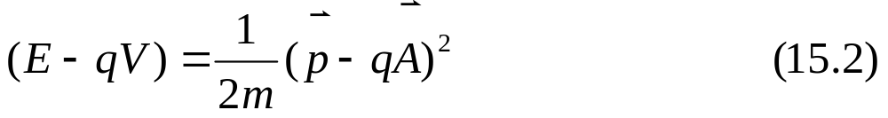
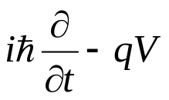
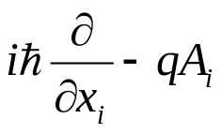


一.克莱因-高登方程的推导
按照相对论的时空对等性要求和方程在洛伦兹变换
下的不变性要求，我们在坐标表象下讨论这个问题。
在坐标表象下，外场下单粒子的薛定谔方程为
将此式与经典单粒子的动能与动量的关系式
相比较，发现 与 相对应，而 与
相对应。
第一个相对论运动方程正是仿照这种对应方式而
得到的。

Slide 4
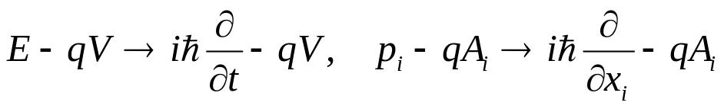




根据相对论关系
并考虑上述对应关系
并对任意波函数发生作用，有
这个方程称为克莱因-高登方程。
在克莱因-高登方程提出后立即发现其有许多问题：
(1) 不是正定的,无法解释为粒子的位置概率；
(令 ,若对任意 , 则 为正定)

Slide 5



(2)总能量有负的本征值，而且没有下限，这将造成
严重的困难。因为在量子理论中存在自发跃迁的
概念，因而这个方程的所有定态解将不断自发辐
射到 的能级；
(3)这是一个对时间的二阶方程，解此方程时除了需
要初始时刻的 外, 还需要 作为初始条件；
(4)用此方程计算H原子能级与实验值符合得不好；
(5)这一方程除了V=0的自由形式外，无法纳入量子
力学已有的体系之中，即无法写成含时薛定谔方
程的形式。

Slide 6

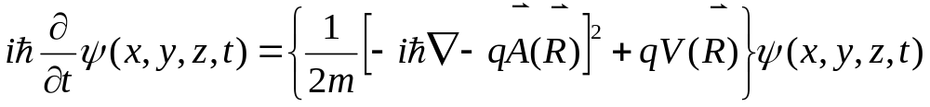
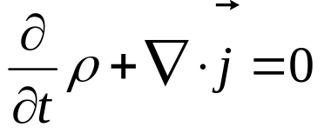
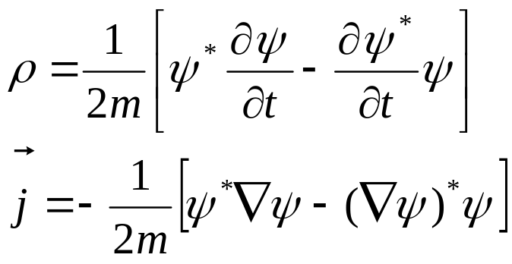
总之，克-高方程无法纳入现有量子力学的框架，而
且至少对于电子是不适用的。然而又不能简单地否定。
因为：
（1）这个方程的非相对论极限 正是薛定谔方程
（2）从这一方程可以导出一个连续性方程
其中

Slide 7
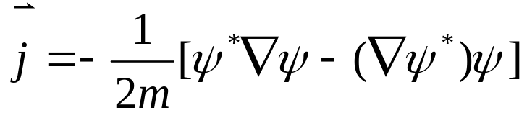
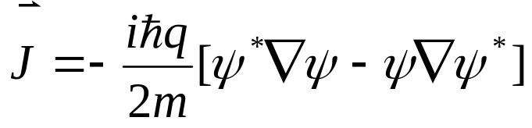
而上述流密度表达式与非相对论的表达式
十分相似。
如此看来，既然克莱因-高登方程符合相对论的要
求，那么很可能是态函数不对：
即态函数虽然满足克-高方程，但还要满足另一个比此方程要求更高的方程。
这个要求更高的方程就是狄拉克方程。

Slide 8
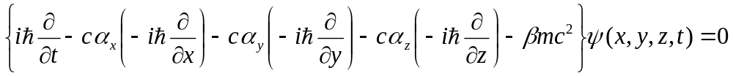
二. 狄拉克方程
基于克-高方程的上述情况，狄拉克开始他寻找这
个方程的工作。他希望
（1）这首先是一个对时间的一阶方程，以便纳入
已有的量子力学框架；
（2）同时又要求它的解仍然满足克-高方程。
于是狄拉克假设自由电子正确的相对论方程应取下
列形式：
或简写成

Slide 9
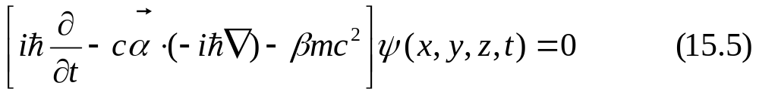



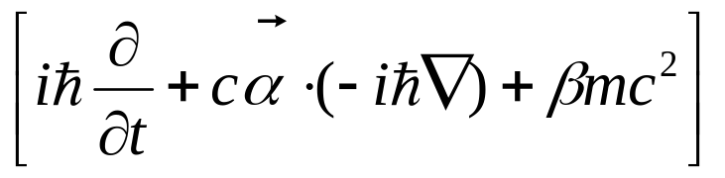
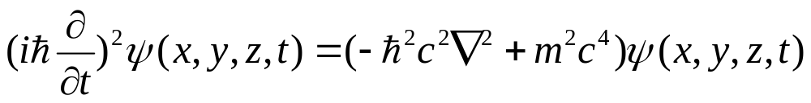
式中 和 是四个与时间和位置无关的待
定常量,c是光速。引人c的目的是保证 无量纲。
为了使满足此方程的态函数仍能满足克-高方程，用
从左边作用到（15.5）上，并与克-高方程（V=A=0）
相比较，得待定常数应满足

Slide 10
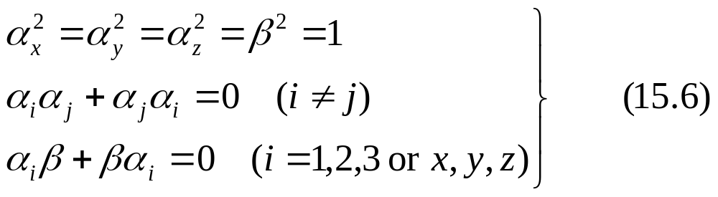
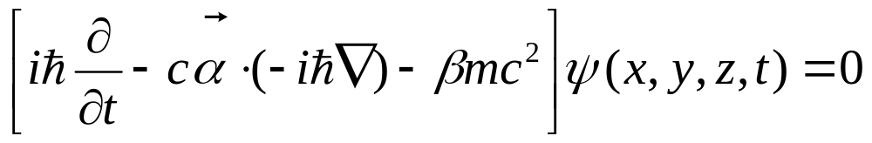

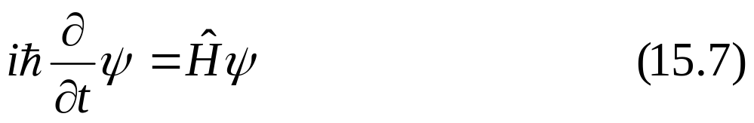
（具体过程看曾谨言《量子力学》卷II p349）
在此情况下, 式
既是时间和位置的一阶方程，其解 又满足克-
高方程。
上式就称为狄拉克方程。写成含时薛定谔方程形式为
其中对于自由电子，有

Slide 11
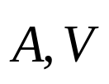
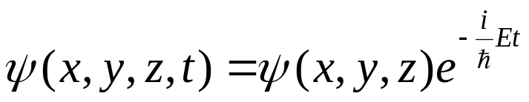


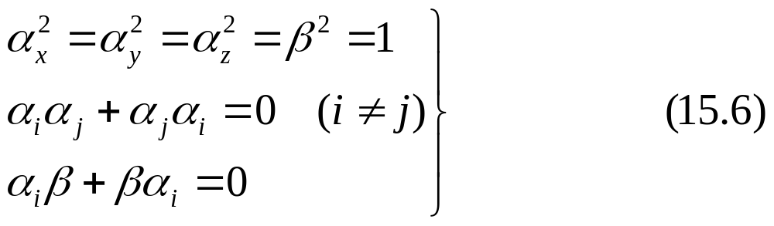
对电磁场中的电子，有
若 不含时间，则狄拉克方程也有定态解
而 满足
从（15.9）式可以看出， 显然不可能是普通
的数，除了满足下式，
还应该是厄米的，以保证哈密顿算符的厄米性。

Slide 12
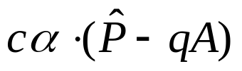
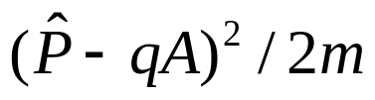



由于哈密顿算符的构成单元 与单电子
哈密顿算符的构成单元 有很大差别，算
符 的作用空间显然不是单电子的函数空间，而
是另外一个新的空间。
这样，电子的态函数 应是在单电子的函
数空间和这新的空间的直积空间中的矢量。下一节
我们会知道，这个新空间是和电子的自旋有关系的。
以后我们把 笼统地写成 ，以强调它不
是单纯的时空的标量函数，而是这种标量函数空间
和另一个空间的直积空间中的矢量。
﹟

Slide 13
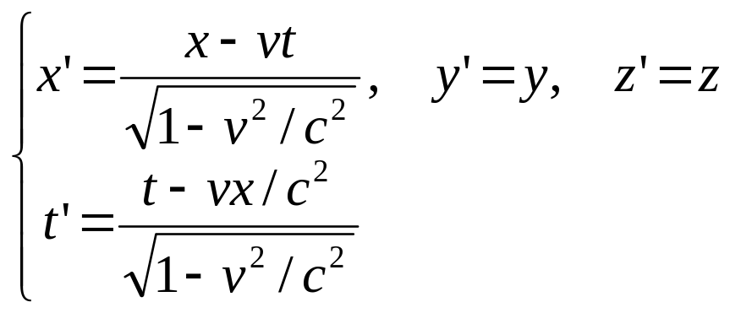
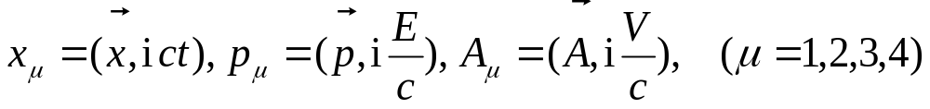
三. 狄拉克方程的协变形式
概念：(1)罗仑兹变换
(2)协变
在洛仑兹变换下具有确定的变换性质。
为了展示方程的相对论不变性，常把方程写成协
变的形式。为此，令

Slide 14
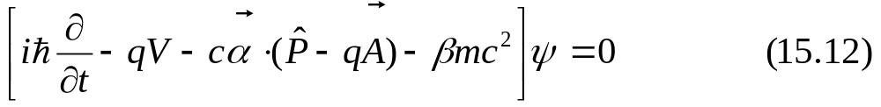
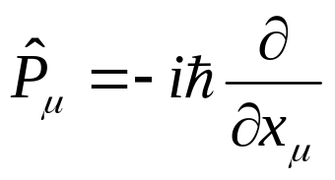
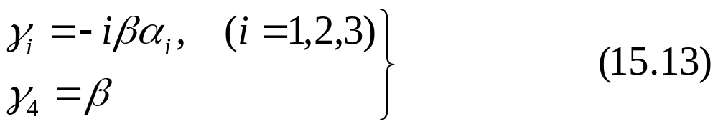

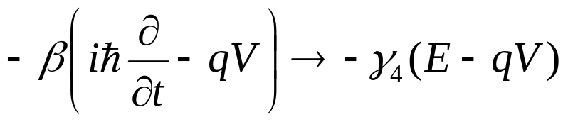
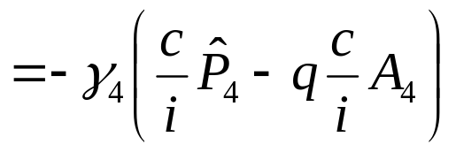

将狄拉克方程写成如下形式
定义4D形式的动量算符为
并且定义四个新的算符
（这些算符在后面的推导中非常重要）
用 左乘（15.12）式，利用

Slide 15
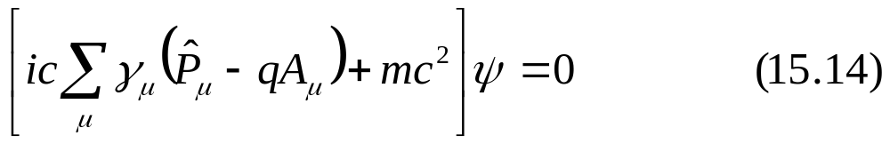

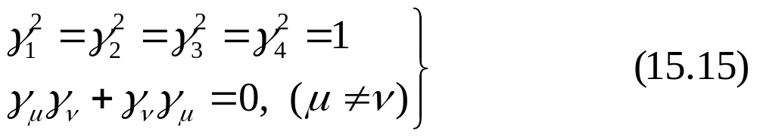
这样就得到狄拉克方程的协变形式
可证明（这里不证）Dirac方程在洛伦兹变换、空
间反演和时间反演下确实是协变的。
式
引进的四个新算符 满足以下关系

Slide 16






再定义 ：
(15.13)式
代入
则有
称为 算符。由于常以矩阵的形式出现，又常之
为 矩阵。
既然 都是厄米算符，根据前面的定义， 算符和 算符也是厄米的。此外由厄米性及式
可知四个 算符以及 都是幺正的。
﹟

Slide 17

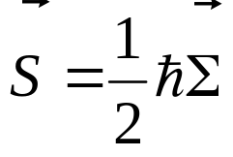

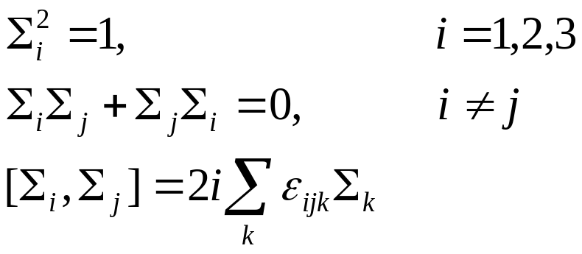
§15.3 自旋算符
前面在建立Dirac方程的过程中引入了算符 ，
这就是说，在整体运动的位形Hilbert空间之外又发现了一个新的空间，我们说过这个新空间与自旋有关。
一. 自旋算符的寻找
1. 从对易关系入手
设电子的自旋算符为S，它应满足角动量对易关系和自旋算符的反对易关系。
令 ，则 的三个分量应满足

Slide 18


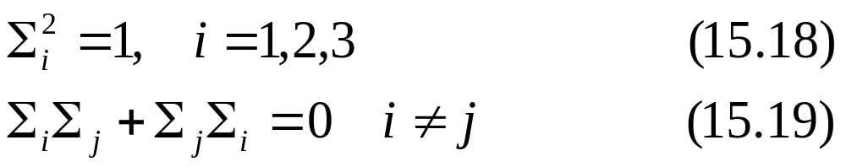
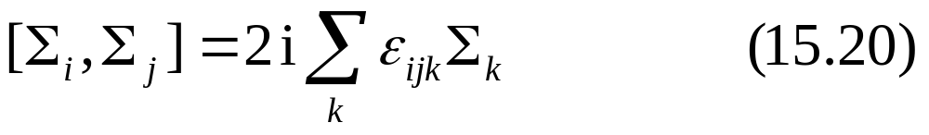

为了寻找满足这些关系的Σ（也称自旋算符），
试用 来构造。
由前面所得结论可知，算符 满足
但不满足
若取两个 的乘积，肯定满足（15.19）式：
注意：c 是待定常数，不是光速！
为使（15.18）式得到满足，c可以是±i。

Slide 19
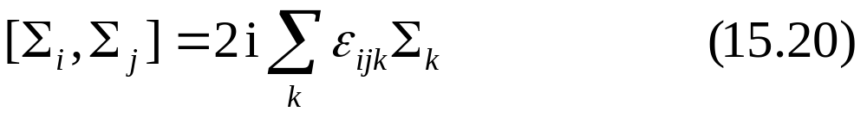

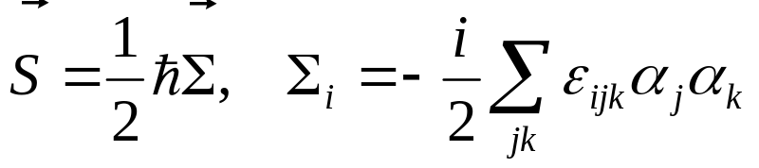
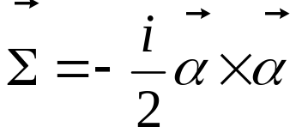
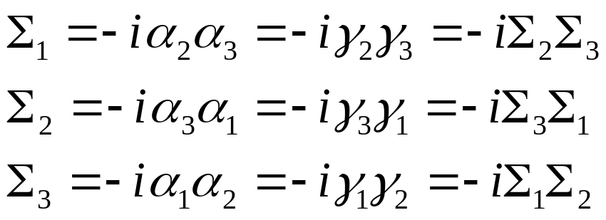
对于
因为
所以只要取 ，则找到了满足正确对易关系的自旋算符：
也可写成紧凑的形式
容易验证，上式即

Slide 20
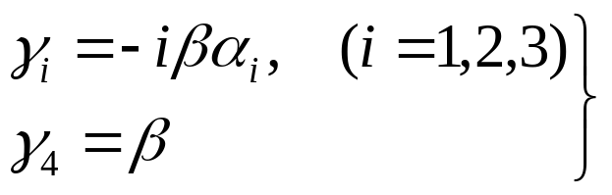
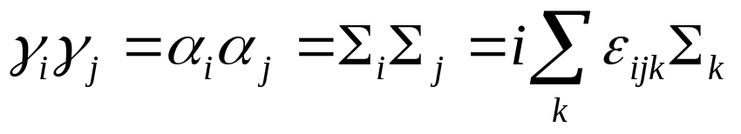
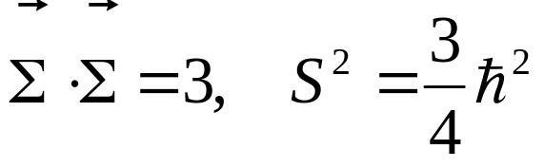
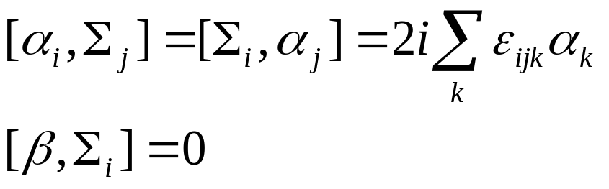
利用式
可推知反过来的关系
此外，有
2.一些算符的关系
对于上面给出的算符，容易证明

Slide 21
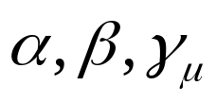
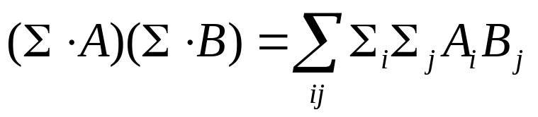
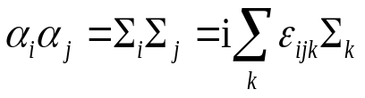
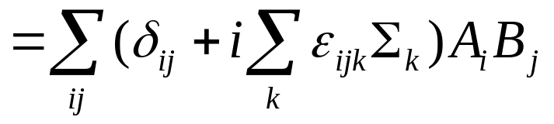

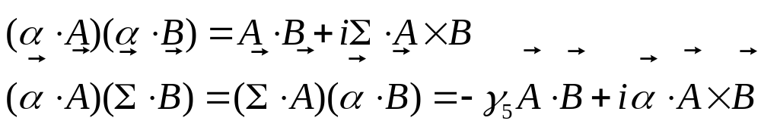
设A,B是位形空间的算符，因而与新的自旋空间的算符 对易，即
利用
另外还有
以上各式利用有关算符的定义及算符的运算公式比较容易推出。
﹟

Slide 22
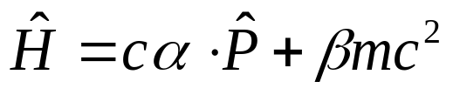







二. 自由电子的守恒量
已知自由电子的哈密顿为
1.自旋角动量是否守恒量？
利用
利用
所以自由电子的自旋并不是守恒量。

Slide 23




2. 轨道角动量是否守恒量？
所以自由电子的轨道角动量不是守恒量。

Slide 24





3. 总角动量是否守恒量？
由前可知，对角动量
所以总角动量是守恒量。对于自由电子，这是一个
必然的结果，这说明自旋算符的构造 是正确的。
4. 自由电子的动量P是否守恒量？
由 前可知
故自由电子的动量P显然是守恒量。

Slide 25






5. 自由电子的螺旋度是否守恒量？
定义螺旋度为自旋在动量方向上的投影，即
利用
所以自由电子的螺旋度是一个守恒量。
﹟

